Slide 1
«ВПР как средство диагностики функциональной грамотности»

Slide 2
Задание 1
ВПР. 7 класс. Вариант 2
1.1 Общение занимает значительную долю времени в жизни каждого человека. 1. Как Вы думаете, почему общение важно для каждого человека? Ответ. __________________________________________________________________________ ________________________________________________________________________________
2. 1.2 Составьте рассказ о своём общении, используя следующий план. 1) Кто входит в Ваш круг общения? Почему Вы общаетесь именно с этими людьми? 2) Каких правил, по Вашему мнению, нужно придерживаться при общении со сверстниками? А каких правил – со взрослыми людьми?
Ответ. ______________________________________________
Вариант 1
1.1 Труд – один из видов деятельности человека.
Как, по Вашему мнению, отношение человека к своему труду влияет на исполнение им своих трудовых обязанностей? Ответ. __________________________________________________________________________ ________________________________________________________________________________
1.2. Подумайте о том, какое место занимает труд в Вашей жизни. Составьте рассказ о видах своего труда, используя следующий план. 1) Чем Вы занимаетесь, когда трудитесь дома? Для чего Вы трудитесь дома? 2) В каких видах общественно полезного труда (труда на благо своей школы, жителей своего населённого пункта и др.) Вы могли бы участвовать или участвовали? В чём Вы видите пользу такого труда для себя и своих сверстников?
Ответ. ____________________________________

Slide 3
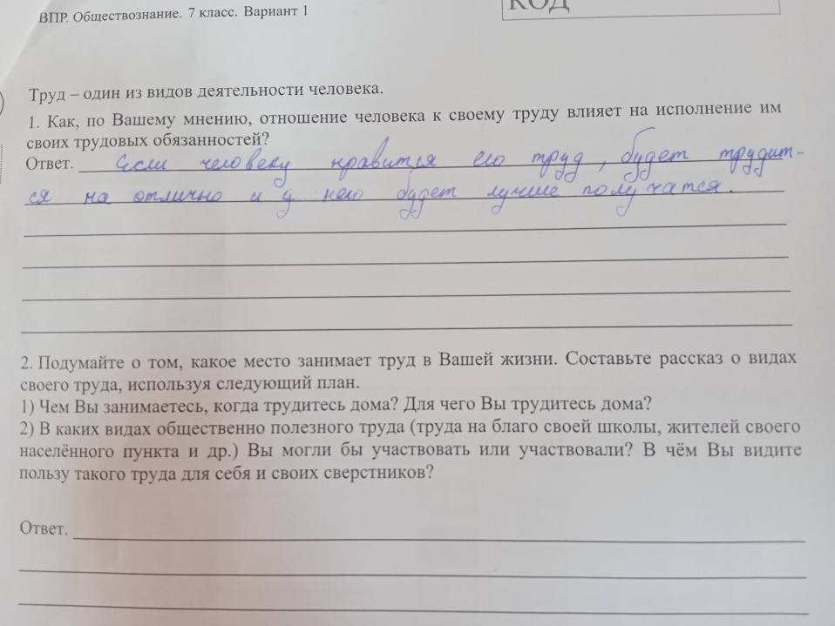
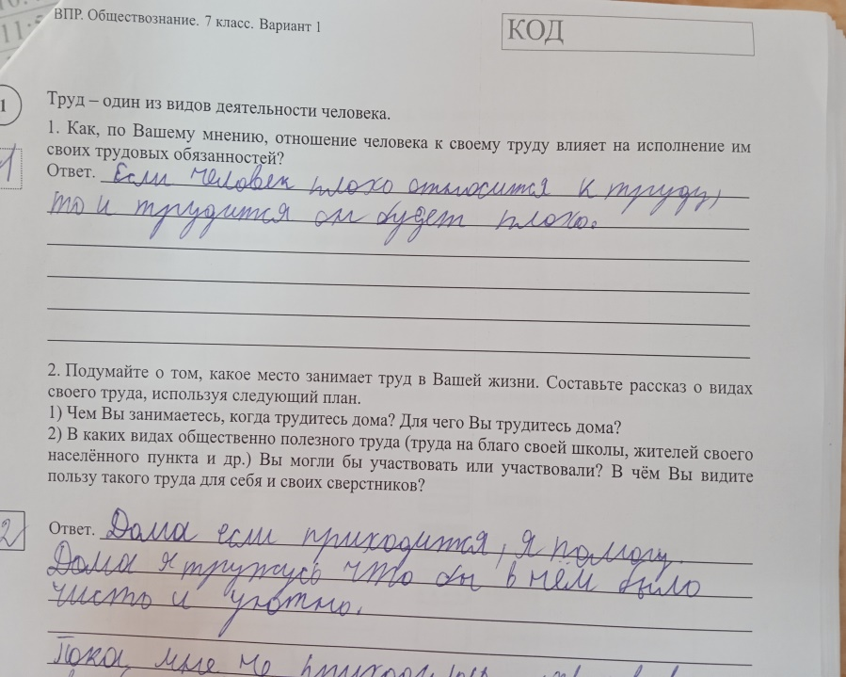
Задание 1

Slide 4
Задание 5
Вариант 1
Русскому советскому писателю П.А. Павленко принадлежит следующее высказывание: «Патриот тот, кто в самые трудные минуты для родины берётся за самые трудные дела».
Как Вы понимаете смысл слова «патриот»? Ответ. __________________________________________________________________________ ________________________________________________________________________________
2. Дайте своё объяснение смысла высказывания. Ответ. __________________________________________________________________________
Вариант 2
Известному отечественному учёному Д.С. Лихачёву принадлежит следующее высказывание: «Человек должен быть заботлив. Незаботливый или беззаботный человек – скорее всего человек недобрый и не любящий никого». 1. Какого человека, по Вашему мнению, можно назвать «заботливым человеком»? Ответ. __________________________________________________________________________ ________________________________________________________________________________ 2. Дайте своё объяснение смысла высказывания. Ответ. __________________________________________________________________________

Slide 5
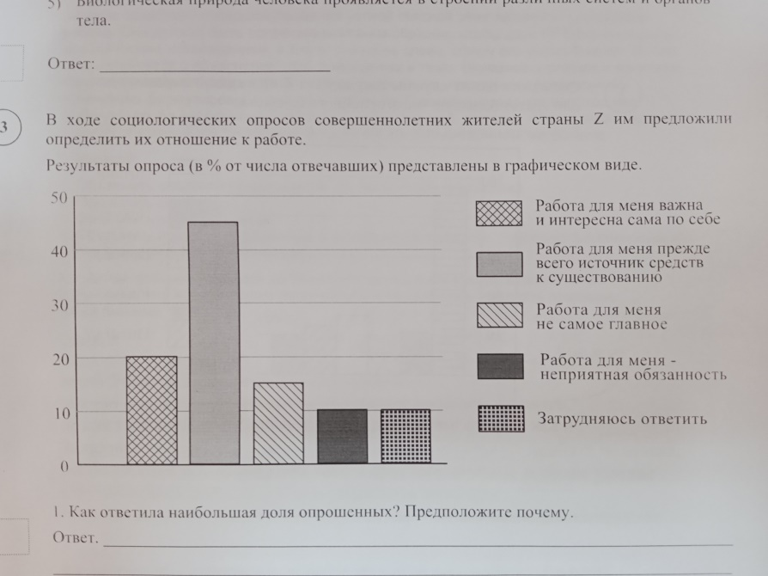
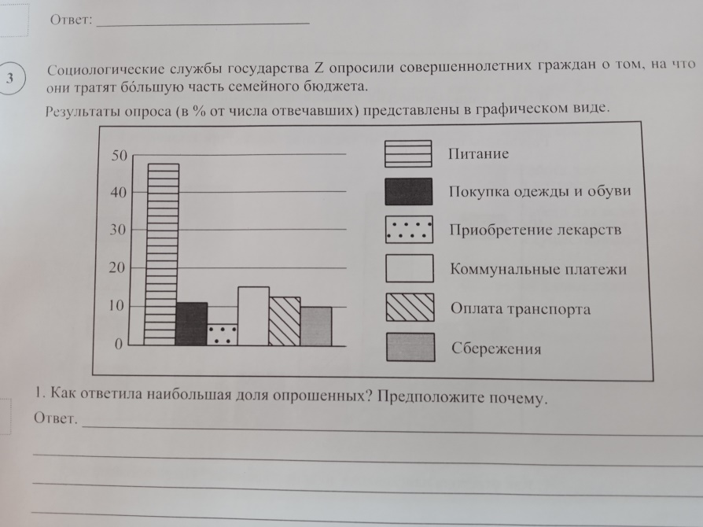
Задание 3

Slide 6
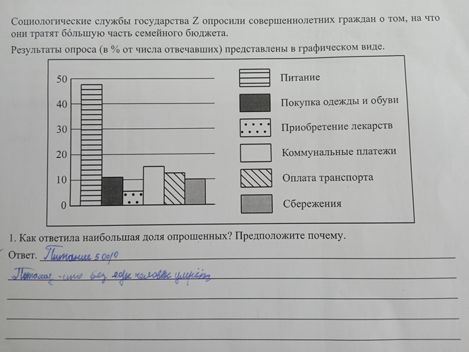
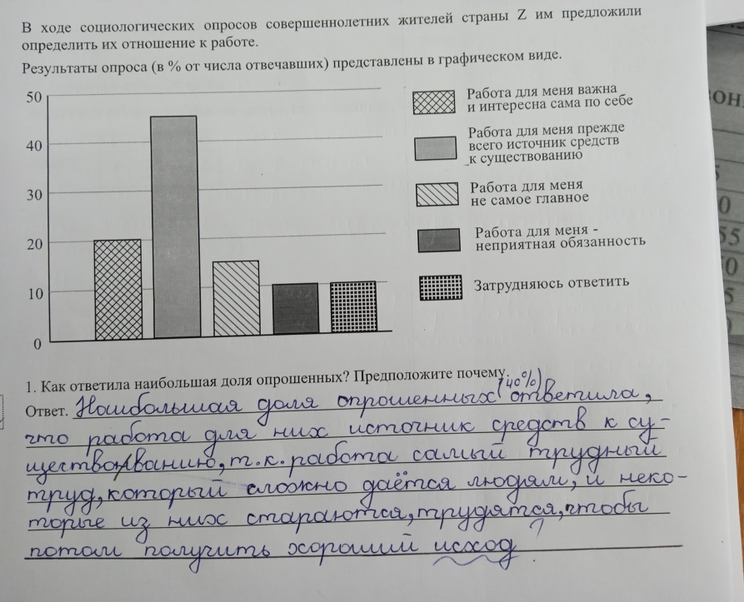
Задание 3

Slide 7

Спасибо за внимание!

